Slide 1
1. klase ​ ​ Tēma: Ekrānlaiks​ 2. nodarbība: Kā es varu kontrolēt pie ekrāna pavadīto laiku?
Tikumiskās audzināšanas programma «e-TAP»​
Notes:
Atsauce attēlam: https://cdn3.vectorstock.com/i/1000x1000/71/92/smart-phone-alarm-clock-vector-20467192.jpg

Slide 2
1.Savā žurnālā paskaties, cik daudz laika pie ekrāna esi pavadījis 24 stundu laikā! Vai tevi tas pārsteidza? Kāpēc? 2.Vai bija atšķirība starp laiku, ko biji aprēķinājis iepriekš, un patiesībā pavadīto laiku pie ekrāna? 3.Vai ievēroji kādu no pazīmēm, kas liecina, ka esi pavadījis pārāk daudz laika pie ekrāna?
Mājasdarbs:
foto: pixabay.com

Slide 3
Vienā svaru pusē ieraksti aktivitātes pie ekrāna un otrā – aktivitātes, kas neietver viedierīču lietošanu!
Mums vajadzīgs līdzsvars!
foto: commons.wikimedia.org

Slide 4
Kādas aktivitātes no tām, kas neietver skatīšanos ekrānā, tev patīk? Ko, darot šādas aktivitātes, tu iegūsti tādu, ko nevarētu iegūt no aktivitātēm pie ekrāna?
foto: commons.wikimedia.org

Slide 5
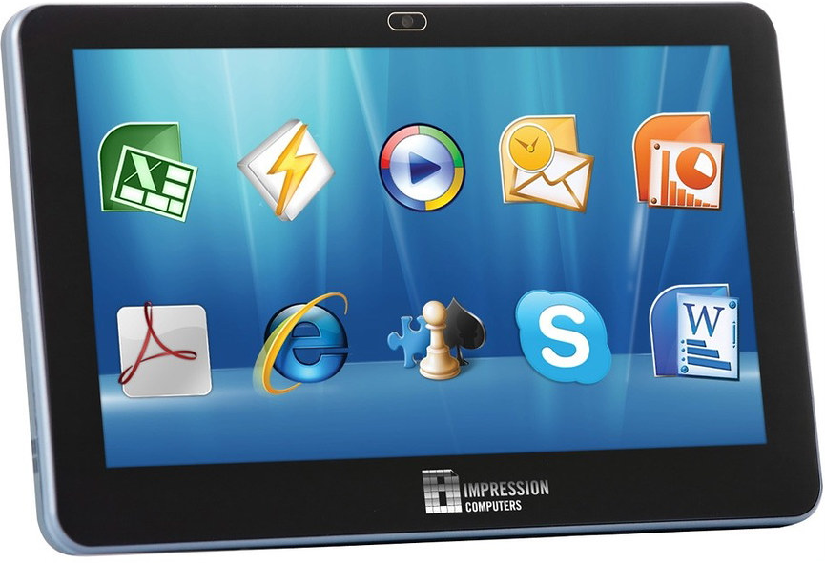
Kādi ieradumi tev palīdzētu nodrošināt, ka nepavadi pie ekrāna pārāk daudz laika? Piemērs, dodoties gulēt, tu vari atstāt telefonu un/vai planšetdatoru citā istabā.
Foto: flikr.com

Slide 6
Vai vari izdomāt vienu labu ieradumu, ko tu vari uzsākt, lai pamazām samazinātu pie ekrāna pavadīto laiku?
Notes:
Atsauce attēlam: https://www.incimages.com/uploaded_files/image/1920x1080/getty_506903004_200013332000928076_348061.jpg

Slide 7
Tikumiskās audzināšanas programma «e-TAP»
Resursi pieejami: www.arete.lu.lv
Programmas administrators: Dr. Manuels Fernandezs. manuels.fernandezs@lu.lv, +371 26253625
Latvijas Universitātes Pedagoģijas, psiholoģijas un mākslas fakultātes Pedagoģijas zinātniskā institūta vadošais pētnieks
Imantas 7. līnija 1, 223. telpa, Rīga, LV-1083, Latvija
"Digitālas mācību programmas piemērotības un īstenojamības izpēte jauniešu tikumiskajai audzināšanai Latvijas izglītības iestādēs (no 5 līdz 15 gadu vecumā)" (01.12.2020-31.12.2021). Projekta Nr. lzp-2020/2-0277; LU reģistrācijas Nr: LZP2020/95

